Slide 1

“DISEÑO Y CONSTRUCCIÓN DE UN BANCO DE PRUEBAS PARA UN SISTEMA DE REFRIGERACIÓN POR COMPRESIÓN DE VAPOR DE 1HP DE CAPACIDAD QUE USA REFRIGERANTE R404A, CON VARIACIÓN DEL MEDIO DE TRANSFERENCIA DE CALOR EN EL EVAPORADOR Y DEL CONTROL DE FLUJO DE REFRIGERANTE PARA EL LABORATORIO DE CONVERSIÓN DE ENERGÍA DEL D.E.C.E.M.”
AUTORES: SR. MARTINEZ ALMEIDA JUAN ANIBAL
SR. ZAMBRANO IBARRA CESAR ENRIQUE
DIRECTOR: ING. ANGELO VILLAVICENCIO.
CODIRECTOR: ING. ERNESTO SORIA.
2011
Notes:
A continuación la exposición del proyecto de grado previo a la obtención de nuestro título

Slide 2

CAPITULO I
GENERALIDADES
Notes:
Referente al cantón el Empalme
2

Slide 3
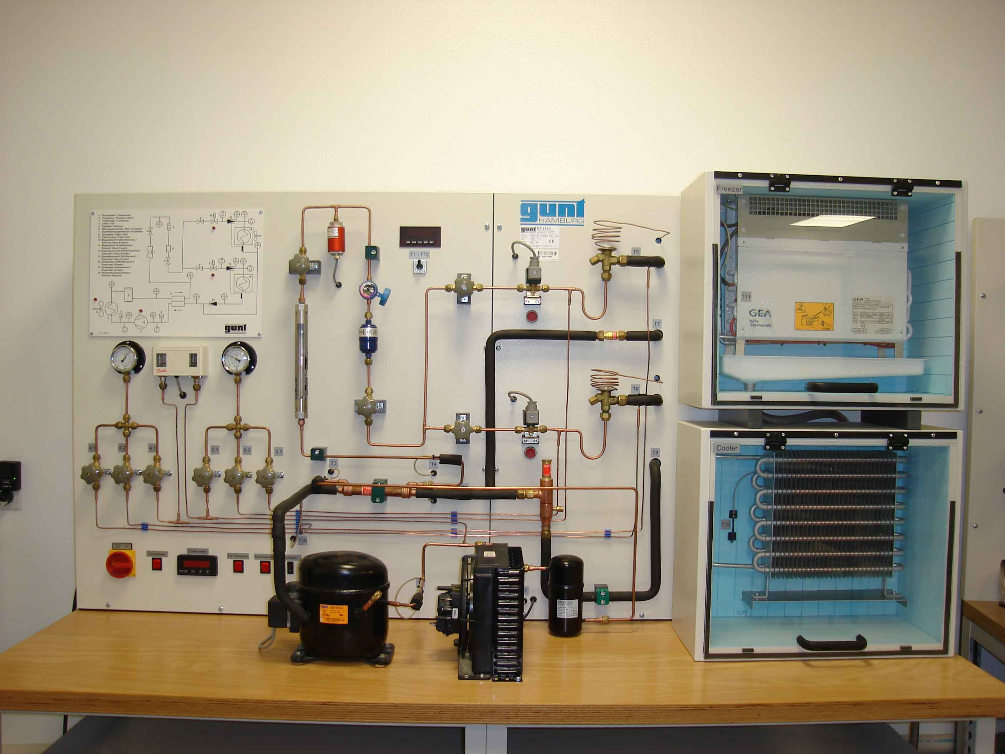
INTRODUCCION
Bancos de Pruebas
Identificación de fallas
Proyecto
Notes:
Referente al cantón el Empalme

Slide 4
ANTECEDENTES
Contribución del departamento de Ciencias de la Energía y Mecánica al prestigio de la Escuela Politécnica del Ejercito.
Campos de aplicación de la Ingeniería Mecánica y oportunidades de crecimiento
Competencia e innovación frente a la demanda que existe en la industria.
Notes:
Referente al cantón el Empalme
4

Slide 5
DEFINICION DEL PROBLEMA
El departamento de Ciencias de la Energía y Mecánica siempre a buscado desarrollar el aprendizaje e investigación de los estudiantes en el área de refrigeración, por ello nace la necesidad de contar con un equipo didáctico nuevo el cual nos permita generar un análisis integral sobre un el funcionamiento de un sistema de compresión múltiple.
Notes:
Referente al cantón el Empalme
5

Slide 6
OBJETIVO
Realizar el diseño y construcción de un banco de pruebas para un sistema de refrigeración por compresión múltiple de 1HP de capacidad que usa refrigerante R404A, para la realización de prácticas en el laboratorio de Conversión de Energía del D.E.C.E.M.
Notes:
Referente al cantón el Empalme
6

Slide 7
JUSTIFICACION E IMPORTANCIA
Contribuir en el desarrollo tecnológico del Laboratorio de Conversión de Energía del DECEM.
Contribuir al desarrollo y aprendizaje de los futuros estudiantes de la Carrera de Ingeniería Mecánica
Costo de construirlo frente al valor por adquirir un banco de pruebas de estas características
Notes:
Referente al cantón el Empalme
7

Slide 8
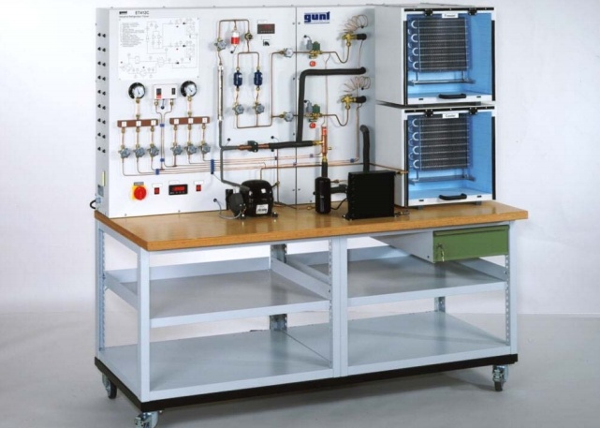
Bancos de Pruebas
Notes:
Referente al cantón el Empalme
8

Slide 9
CAPITULO II
MARCO TEORICO
Notes:
Referente al cantón el Empalme
9

Slide 10
COMPONENTES DEL SISTEMA DE REFRIGERACION
Compresor
Condensador
Evaporador
Dispositivo de expansión
Elementos anexos
Notes:
Referente al cantón el Empalme
10

Slide 11
Refrigeración por Compresion de Vapor
Constituye el método de refrigeración más utilizado, el cual consiste en la circulación continua de refrigerante a través del Evaporador, Compresor, Condensador y Válvula de Expansión en un sistema cerrado.
Notes:
Referente al cantón el Empalme
11

Slide 12
Aplicaciones de la Refrigeración
Refrigeración domestica.
Refrigeración comercial.
Refrigeración industrial.
Refrigeración marina y de transportación.
Acondicionamiento de aire para el confort humano
Acondicionamiento de aire industrial.
Notes:
Referente al cantón el Empalme
12

Slide 13
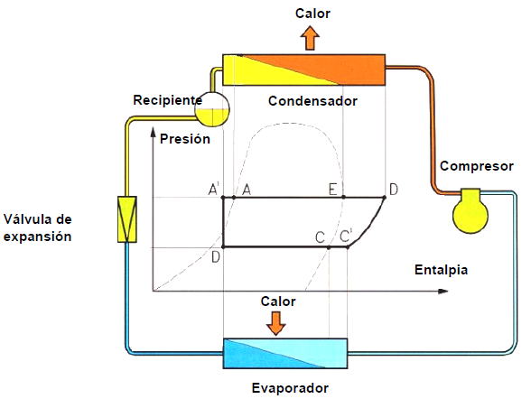
PROCESO DE REFRIGERACION
El intercambio de calor se genera cuando el fluido refrigerante se encuentra en procesos de cambio de fase, dicho proceso se analizara en función del grafico presión vs entalpia, mostrado a continuación.
Fig.. Ciclo de refrigeración (diagrama P – h)
Notes:
Referente al cantón el Empalme
13

Slide 14
PROCESO DE REFRIGERACION
Fig.. Ciclo de refrigeración (diagrama P – h)
Notes:
Referente al cantón el Empalme
14

Slide 15
REFRIGERANTE
Dentro del ciclo de refrigeración por compresión de vapor, el refrigerante es considerado como un fluido de trabajo el cual se vaporiza y condensa absorbiendo y cediendo calor, respectivamente. Dependiendo del rango de presiones y temperaturas a que haga estos cambios, va a tener una aplicación útil comercialmente.
Notes:
Referente al cantón el Empalme
15

Slide 16
CODIGO DE COLORES PARA LOS REFRIGERANTES
Notes:
Referente al cantón el Empalme
16

Slide 17
CAPITULO III
DISEÑO TÉRMICO
Notes:
Referente al cantón el Empalme
17

Slide 18
REQUERIMENTOS DEL PROYECTO
El presente proyecto se baso en el diseño y construcción de un banco de pruebas, el cual representa un sistema de refrigeración por compresión de vapor múltiple, el mismo que cuenta con las siguientes características:
Notes:
Referente al cantón el Empalme
18

Slide 19
REQUERIMENTOS DEL PROYECTO
Dispone de dos niveles de refrigeración a diferentes temperaturas (Unidad de Enfriamiento y Unidad de Congelamiento).
Cada uno de los niveles de refrigeración cuanta con fuentes de transferencia de calor diferentes, agua y aire respectivamente.
Notes:
Referente al cantón el Empalme
19

Slide 20
REQUERIMENTOS DEL PROYECTO
Tanto la unidad enfriamiento como la unidad de congelamiento cuenta con dos dispositivos de expansión diferentes, VET y tubos capilares.
El banco de pruebas cuenta con dispositivos de medición y control los cuales nos permiten realizar un análisis integral de los procesos que componen el ciclo de refrigeración.
Notes:
Referente al cantón el Empalme
20

Slide 21
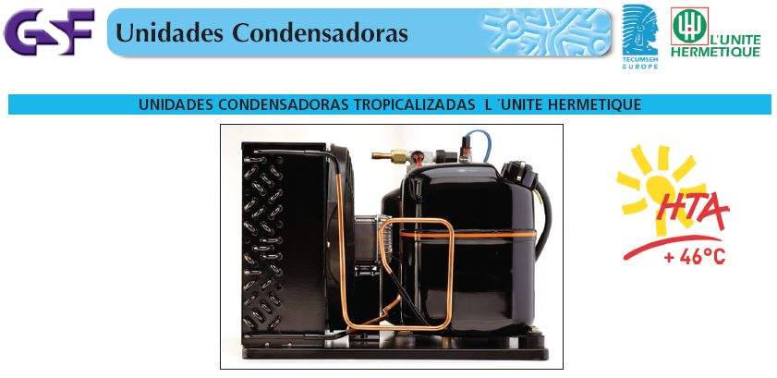
CARACTERISTICAS DE LA UNIDAD CONDENSADORA
Marca: L’UNITE HERMETIQUE
Modelo: CAJ2446Z BR 1HP
Desplazamiento: 26.2 cm³
Notes:
Referente al cantón el Empalme
21

Slide 22
Requerimientos de las Unidades de Refrigeración
Unidad de Congelamiento:
  Volumen de Agua: 3 lts
  Temperatura de conservación: -10 °C
Unidad de Enfriamiento:
  Volumen de Agua: 15 lts
  Temperatura de conservación 0°C
Notes:
Referente al cantón el Empalme
22

Slide 23
CARGAS TERMICAS
Carga térmica por la estructura.
Carga térmica por el producto a refrigerar.
Carga térmica por infiltraciones de aire.
Carga térmica por equipos.
Notes:
Referente al cantón el Empalme
23

Slide 24

CARGAS DE ENFRIAMIENTO
Unidad de Congelamiento
Carga Térmica por estructura:
La carga térmica por estructura se la puede obtener mediante la siguiente ecuación:
Donde el valor de U esta dado por;
Notes:
Referente al cantón el Empalme
24

Slide 25
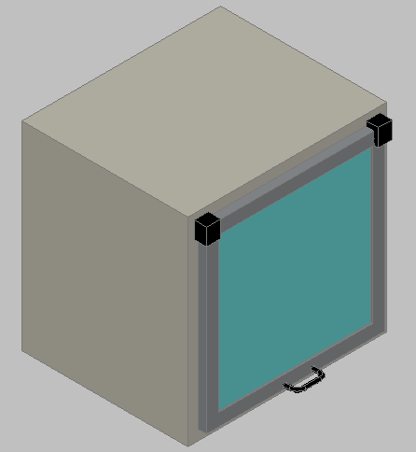
CARGAS DE ENFRIAMIENTO
Unidad de Congelamiento
Carga por estructura:
Con lo cual el valor de la carga por estructura en la unidad de congelamiento será:
Q1= 37.85 W
Fig. Unidad de Congelamiento
Notes:
Referente al cantón el Empalme
25

Slide 26
CARGAS DE ENFRIAMIENTO
Unidad de Congelamiento
Carga Térmica por Producto:
El calculo de la carga térmica por producto se dividirá en tres etapas:
1.- Calculo del calor sensible
T inicial T2 = 0 °C (Estado Líquido)
Notes:
Referente al cantón el Empalme
26

Slide 27
CARGAS DE ENFRIAMIENTO
Unidad de Congelamiento
Carga Térmica por Producto:
2.- Calculo del calor latente.
T1 = 0°C (E. Líquido) T2 = 0 °C (E. Sólido)
3.- Calculo del calor sensible (E. Solido).
T1 = 0°C T2 = -10 °C
Notes:
Referente al cantón el Empalme
27

Slide 28
CARGAS DE ENFRIAMIENTO
Unidad de Congelamiento
Carga por producto:
El valor de la carga térmica por producto lo determinamos mediante las siguientes expresiones:
Calor Sensible:
Calor Latente:
Notes:
Referente al cantón el Empalme
28

Slide 29
CARGAS DE ENFRIAMIENTO
Unidad de Congelamiento
Carga térmica por producto:
Con lo cual el valor de la carga térmica por producto en la unidad de congelamiento será:
Q2= 418.82 W
Notes:
Referente al cantón el Empalme
29

Slide 30
CARGAS DE ENFRIAMIENTO
Carga Térmica total (Unidad de Congelamiento)
Carga Total de la Unidad de Congelamiento
Carga por Estructura | Q1 = | 37.85 | W
Carga por Producto | Q2 = | 418.20 | W
Carga por Equipo | Q3 = | 0 | W
Carga por Cambio de Aire | Q4 = | 0 | W
Carga Total | Qt1 = | 456.05 | W
Fig. Unidad de Congelamiento
Notes:
Referente al cantón el Empalme
30

Slide 31
CARGAS DE ENFRIAMIENTO
Unidad de Enfriamiento
Para determinar el valor de las cargas térmicas de la unidad de enfriamiento utilizamos las mismas ecuaciones usadas para el calculo de cargas en la unidad de congelamiento.
Con lo cual;
Notes:
Referente al cantón el Empalme
31

Slide 32
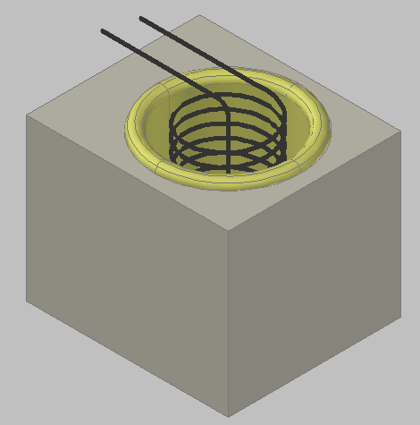
CARGAS DE ENFRIAMIENTO
Unidad de Enfriamiento
Carga térmica por Estructura:
Q5= 10.27 W
Carga térmica por producto:
Q6 = 521.6 W
Fig.. Unidad de Enfriamiento
Notes:
Referente al cantón el Empalme
32

Slide 33
CARGAS DE ENFRIAMIENTO
Carga Térmica total (Unidad de Congelamiento)
Carga Total de la Unidad de Enfriamiento
Carga por Estructura | Q5 = | 10.27 | W
Carga por Producto | Q6 = | 521,6 | W
Carga Total | Qt2 = | 531,95 | W
Fig.. Unidad de Enfriamiento
Notes:
Referente al cantón el Empalme
33

Slide 34
CARGA TOTAL DE ENFRIAMIENTO
Carga Total
Carga unidad de congelamiento | Qt1 = | 456.05 | W
Carga unidad de enfriamiento | Qt2 = | 531.95 | W
Carga Total | Qt = | 988 | W
Notes:
Referente al cantón el Empalme
34

Slide 35
CAPITULO IV
CICLO TERMODINÁMICO
Notes:
Referente al cantón el Empalme
35

Slide 36
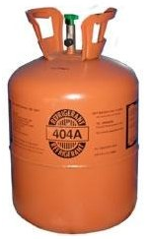
REFRIGERANTE R404A
El refrigerante R404A es una mezcla ternaria compuesta por los refrigerantes R-125, R-143A, R-134A; sus características termodinámicas lo constituyen como el sustituto ideal del R-502 para el sector de la refrigeración.
Notes:
Referente al cantón el Empalme
36

Slide 37
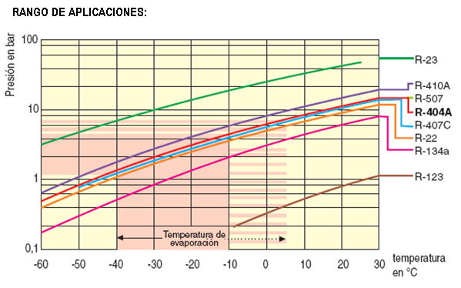
REFRIGERANTE R404A
Fig. Rango de Aplicaciones
Notes:
Referente al cantón el Empalme
37

Slide 38
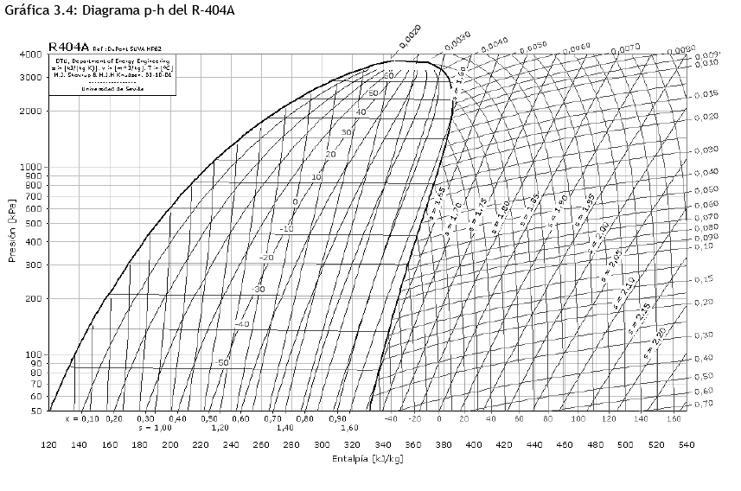
Diagrama P-h para el refrigerante R404A
Notes:
Referente al cantón el Empalme
38

Slide 39
TRAZADO DEL CICLO TERMODINÁMICO
Para trazar el ciclo termodinámico que gobierna nuestro sistema de refrigeración es necesario determinar las condiciones de funcionamiento a las cuales estará operando el mismo.
T Conservación U.C. = -10 °C
T Conservación U.E. = 0 °C
T Ambiente = 25°C
Notes:
Referente al cantón el Empalme
39

Slide 40
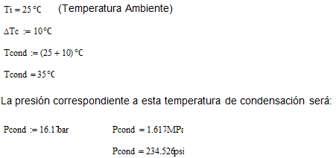
CONDICIONES DE OPERACIÓN DEL SISTEMA DE REFRIGERACIÓN
Temperatura y Presión de Condensación:
Notes:
Referente al cantón el Empalme
40

Slide 41
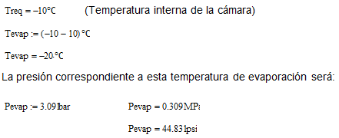
CONDICIONES DE OPERACIÓN DEL SISTEMA DE REFRIGERACIÓN
Temperatura y Presión de Evaporación
Unidad de Congelamiento:
Notes:
Referente al cantón el Empalme
41

Slide 42
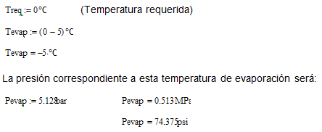
CONDICIONES DE OPERACIÓN DEL SISTEMA DE REFRIGERACIÓN
Temperatura y Presión de Evaporación
Unidad de Enfriamiento:
Notes:
Referente al cantón el Empalme
42

Slide 43
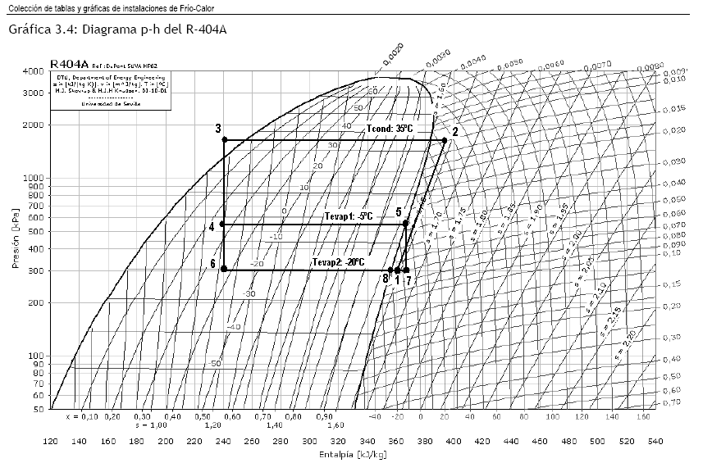
TRAZADO DEL CICLO TERMODINAMICO
Una vez determinadas las condiciones de funcionamiento del ciclo de refrigeración se procederá con el trazado del ciclo termodinámico.
Notes:
Referente al cantón el Empalme
43

Slide 44
CAPITULO V
DISEÑO MECÁNICO
Notes:
Referente al cantón el Empalme
44

Slide 45
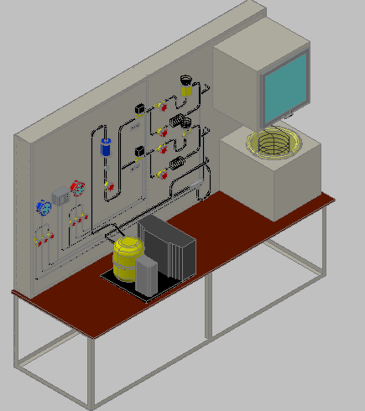
ESQUEMA DEL SISTEMA DE REFRIGERACIÓN
Notes:
Referente al cantón el Empalme
45

Slide 46
SELECCION DE EQUIPOS Y COMPONENTES
Dentro del campo de la refrigeración existen diversos proveedores de equipos y componentes, los cuales ponen sus productos a nuestra disposición a través de los catálogos que distribuye cada empresa.
Para una adecuada selección debemos basarnos en los parámetros de funcionamiento del sistema.
Notes:
Referente al cantón el Empalme
46

Slide 47
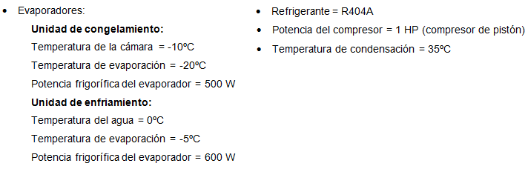
PARÁMETROS DE FUNCIONAMIENTO
Con los parámetros de funcionamiento, se procede a la selección de los equipos.
Notes:
Referente al cantón el Empalme
47

Slide 48
EVAPORADOR UNIDAD DE CONGELAMIENTO
Marca | THERMO-COIL
Modelo | CT-00092
Refrigerante | R404A
Capacidad | 500 W (@ -20ºC)
Nro de unidades | 1
Defrost | Resistencia eléctrica
Notes:
Referente al cantón el Empalme
48

Slide 49
EVAPORADOR DE LA UNIDAD DE ENFRIAMIENTO
Capacidad | 600 W (@ -5 ºC)
Material del evaporador | Cobre
Refrigerante | R404A
Diámetro del cañería | ½ pulg.
Longitud | 4.9 m
Numero de espiras | 10
Notes:
Referente al cantón el Empalme
49

Slide 50
Dispositivos de expansión
Válvula de Expansión Termostática
Marca: | ALCO
Modelo: | TIE SW
Tipo: | Termostática
Capacidad: | 0.5 TR
Nro. de unidades: | 2
Tubo Capilar
Longitud: | 2.1 m
Diámetro interno: | 1 mm
Nro. de unidades: | 2
Notes:
Referente al cantón el Empalme
50

Slide 51
UNIDAD CONDENSADORA
Marca | L´ UNITE HERMETIQUE
Modelo | CAJT2446ZBR
Refrigerante | R404A
Potencia del compresor | 1 HP
T_{SUCCIÓN} | -20ºC
T_{CONDENSACIÓN} | 35ºC
Notes:
Referente al cantón el Empalme
51

Slide 52
DISPOSITIVOS DE CONTROL
Termostato unidad de congelación. (Ti = -10ºC)
Marca: | Full Gauge
Modelo: | TC-900 Ri
Rango de temperaturas: | -50ºC / 75ºC
Presostato Combinado. (Descarga a 30 PSI)
Marca: | L´UNITE HERMETIQUE
Tipo: | Combinado
Rango de presiones alta: | 100 – 465 psi
Rango de presiones baja: | 0 – 108 psi
Diferencial máximo de presión: | 55 psi
Termostato unidad de enfriamiento. (Ti = 0ºC)
Marca: | Full Gauge
Modelo: | MT-512 Ri plus
Rango de temperaturas: | -50ºC / 75ºC
Notes:
Referente al cantón el Empalme
52

Slide 53
DISPOSITIVOS DE CONTROL
Manómetro de alta presión.
Válvula solenoide para evaporadores
Marca: | YELLOW JACKET
Rango: | 0 a 500 psig
Diámetro de tubería: | 3/8’’
Nro. de unidades: | 1
Marca: | QUALITY
Modelo: | QSV-38
Diámetro de tubería: | 3/8’’
Nro. de unidades: | 2
Manómetro de baja presión.
Termómetro
Marca: | YELLOW JACKET
Rango: | 0 a 50 psig
Diámetro de tubería: | 3/8’’
Nro. de unidades: | 2
Marca: | Full Gauge
Modelo: | Penta III
Rango: | -50 / 105 °C
Nro. de unidades: | 1
Notes:
Referente al cantón el Empalme
53

Slide 54
CAPITULO VI
CONSTRUCCIÓN Y MONTAJE
Notes:
Referente al cantón el Empalme
54

Slide 55
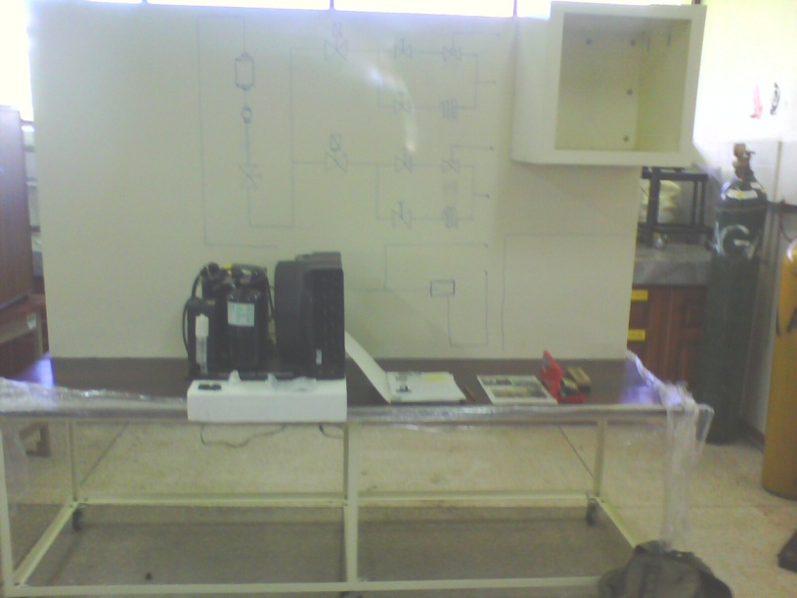
INSTALACION DE EQUIPOS Y ACCESORIOS
Montaje de la Unidad Condensadora
En el montaje de la unidad de condensación se debe verificar que el aire pueda circular libremente a través del condensador.
Fig. Montaje de la Unidad Condensadora
Notes:
Referente al cantón el Empalme
55

Slide 56
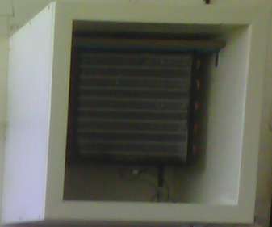
INSTALACION DE EQUIPOS Y ACCESORIOS
Evaporador de la Unidad de Congelamiento
Será colocado del tal forma que la dispersión de aire cubra completamente la cámara, y se lo ubicara al fondo de la misma para evitar inconvenientes al abrir la puerta del modulo.
Fig. Unidad de Congelamiento
Notes:
Referente al cantón el Empalme
56

Slide 57
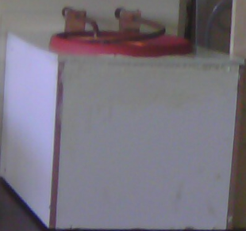
INSTALACION DE EQUIPOS Y ACCESORIOS
Evaporador de la Unidad de Enfriamiento.
El Evaporador de la unidad de enfriamiento será colocado de tal forma que el agua contenida en el modulo cubra completamente al serpentín.
Fig. Unidad de Enfriamiento
Notes:
Referente al cantón el Empalme
57

Slide 58
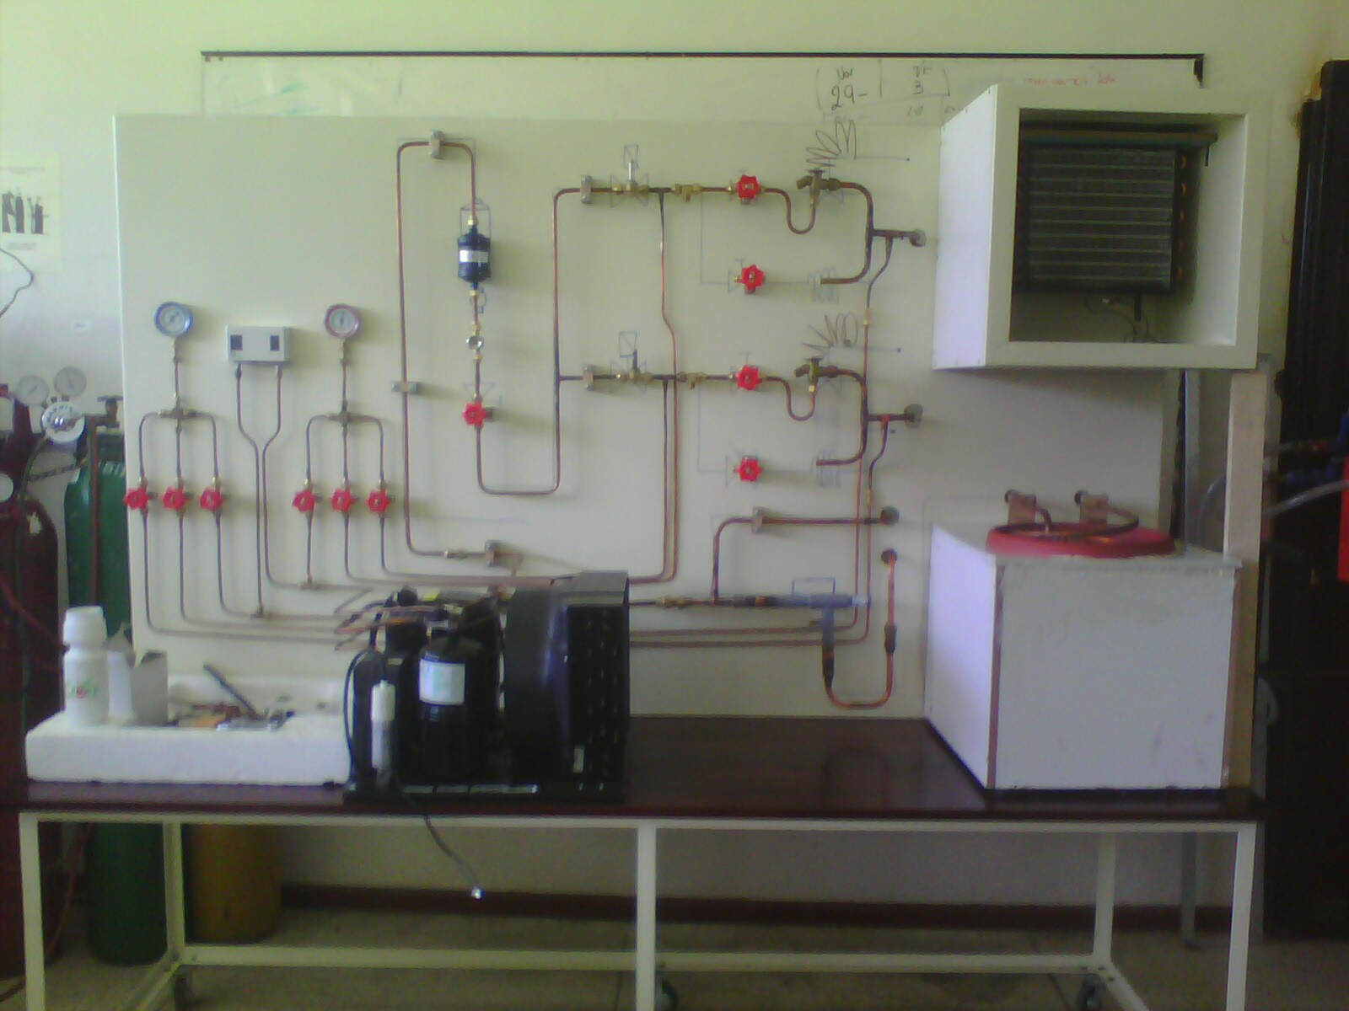
INSTALACION DE EQUIPOS Y ACCESORIOS
Montaje de tuberías y Accesorios.
Para acoplar las tuberías se utilizo de preferencia uniones roscables las cuales nos facilitaran, las operaciones de mantenimiento que se requieran posteriormente.
Fig. Montaje de Tuberías y Accesorios
Notes:
Referente al cantón el Empalme
58

Slide 59
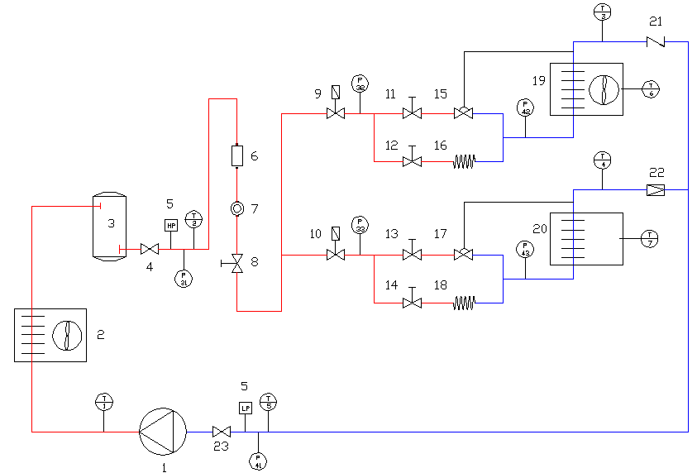
Montaje de los instrumentos de Medida
El esquema de la Fig. muestra los puntos en los cuales van ubicados los instrumentos de medida, los cuales posteriormente nos servirán para analizar el funcionamiento del ciclo.
Fig. Montaje de los instrumentos de medida
Notes:
Referente al cantón el Empalme
59

Slide 60
PROCESO DE DETECCION DE FUGAS
CARGA DE REFRIGERANTE
Notes:
Referente al cantón el Empalme
60

Slide 61
CAPITULO VII
PRUEBAS DE FUNCIONAMIENTO, GUIAS DE PRÁCTICA
Notes:
Referente al cantón el Empalme
61

Slide 62
PRUEBAS DE FUNCIONAMIENTO
Con el sistema cargado y luego de verificar que no existen fugas de refrigerante siguen las pruebas de funcionamiento de cada uno de los equipos y accesorios que conforman el banco de pruebas, a fin de comprobar que estén funcionando correctamente y dentro de los parámetros establecidos, para o cual se seguirán los siguientes pasos.
Notes:
Referente al cantón el Empalme
62

Slide 63
PRUEBAS DE FUNCIONAMIENTO
Comprobar que las presiones de trabajo del Sistema sean correctas.
Verificar que los ventiladores tanto de la U. de congelamiento como de unidad condensadora estén funcionando correctamente.
Comprobar temperaturas de trabajo en las unidades de enfriamiento y congelamiento.
Notes:
Referente al cantón el Empalme
63

Slide 64
TOMA DE DATOS
Concluidas las pruebas de funcionamiento de los equipos y accesorios del banco de pruebas, procedemos a efectuar la primera toma de datos; la cual nos ayudara a realizar la calibración de los accesorios.
Para ello se realizaran cambios los cuales nos permitirán variar las condiciones de funcionamiento.
Notes:
Referente al cantón el Empalme
64

Slide 65
TOMA DE DATOS
Las tomas de datos se realizaran para dos etapas la primera usando las válvulas de expansión termostática y la etapa 2 usando los tubos capilares.
Para lograr estas condiciones se deberán cerrar y abrir alguna válvulas de paso.
Notes:
Referente al cantón el Empalme
65

Slide 66
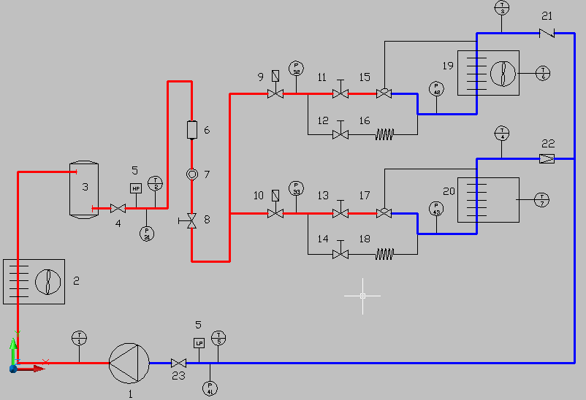
TOMA DE DATOS
ETAPA 1
Fig. Circuito de Refrigeración con las VET
Notes:
Referente al cantón el Empalme
66

Slide 67
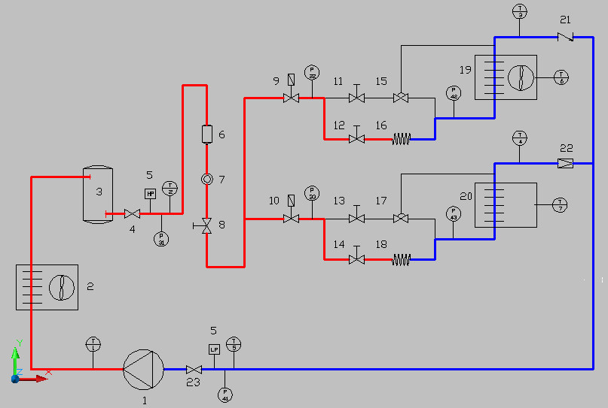
TOMA DE DATOS
ETAPA 2
Fig. Circuito de Refrigeración con elementos capilares
Notes:
Referente al cantón el Empalme
67

Slide 68
CALIBRACIÓN DE INSTRUMENTOS
Válvula de expansión termostática
La válvula de expansión se suministra con un ajuste de fábrica idóneo para la mayoría de los casos, sin embargo en nuestro caso es necesario un ajuste adicional del recalentamiento en cada válvula de expansión; para ello utilizamos el vástago de regulación de la válvula de expansión.
Notes:
Referente al cantón el Empalme
68

Slide 69
CALIBRACIÓN DE INSTRUMENTOS
Válvula reguladora de presión:
Debido a que en nuestro banco de pruebas contamos con dos niveles de enfriamiento cuyas presiones de evaporación son diferentes requerimos un elemento regulador para la unidad de enfriamiento el cual nos permita garantizar que la presión de succión sea constante, este elemento será regulado a 75 psig.
Notes:
Referente al cantón el Empalme
69

Slide 70
CALIBRACIÓN DE INSTRUMENTOS
Termostatos:
Este elemento nos permitirá establecer las temperaturas requeridas dentro las unidades:
Unidad de enfriamiento: T = 0°C
Unidad de congelamiento: T = -10°C
Notes:
Referente al cantón el Empalme
70

Slide 71
CALIBRACIÓN DE INSTRUMENTOS
Presostatos:
Con la finalidad de proteger los componentes del sistema de refrigeración es necesario establecer presiones críticas tanto en la línea de baja como en la de alta, las cuales serán controladas por medio de los Presostatos.
Línea de baja: 10 psig
Línea de alta: 250 psig
Notes:
Referente al cantón el Empalme
71

Slide 72
REALIZACION DE UNA PRACTICA DE LABORATORIO
Luego que se ha concluido con la calibración de los instrumentos el banco de pruebas se encuentra listo para realizar la primera practica de laboratorio.
PRACTICA
Notes:
Referente al cantón el Empalme
72

Slide 73
GRACIAS !!
Notes:
Referente al cantón el Empalme
73

